Slide 1
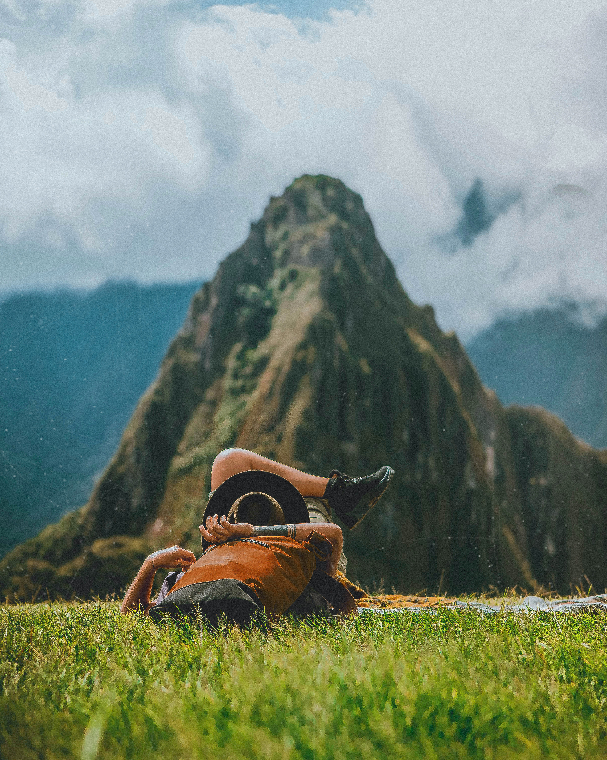
Тема: Субкультура скаутов
Класс: 9 | Обществоведение
Громыко дмитрий 9б

Slide 2
Кто такие скауты?
· Скауты – участники всемирного молодёжного движения, добровольного и неполитического.
· Цель: воспитание активных, честных и готовых помочь людей.
· Перевод: scout – «разведчик».

Slide 3
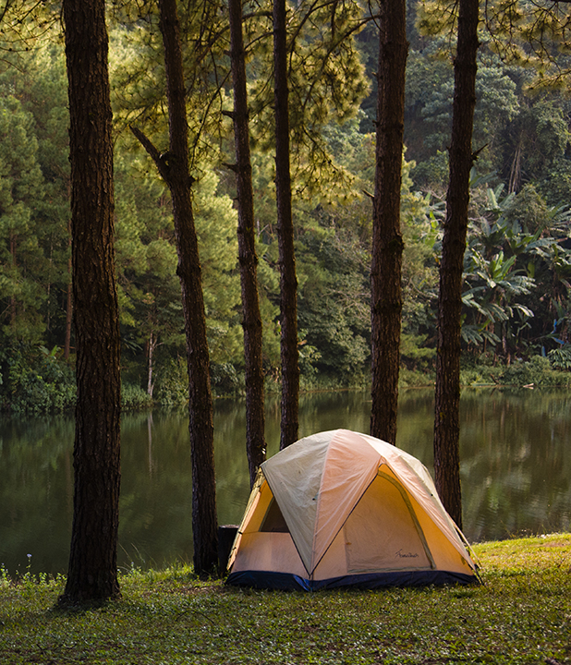
История создания
· Основатель: Роберт Баден-Пауэлл (Англия, 1907 год).
· Первый лагерь – на острове Браунси.
· В 1988 году скауты официально появились в Беларуси (Минск).
· Сегодня работает БРСА (Белорусская республиканская скаутская ассоциация).

Slide 4
Идеология и принципы
· Не агрессия, а помощь и дружба.
· Три основы: долг перед Богом, Родиной и собой.
· Девиз: «Будь готов!»
· Главные ценности: честь, верность, любовь к природе.

Slide 5
· Учат на деле, а не по учебникам.
· Патрульная система (группы по 5–7 человек).
· Система испытаний на звания (разведчик, спасатель).
· Жизнь в лесу: лагеря, походы.
Как учатся скауты? (Метод)

Slide 6
Символика и одежда
· Эмблема: лилия (три лепестка – три обещания).
· Галстук и рукопожатие левой рукой – знак доверия.
· Форма: рубашка хаки, шорты, шляпа. Много значков за умения.

Slide 7
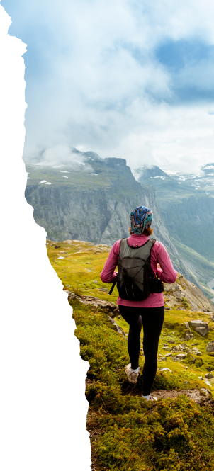
Скауты в Беларуси сегодня
· Главная организация: БРСА (член Всемирного скаутского движения).
· Возрастные группы:
· 6–10 лет (Волчата, Белочки)
· 11–14 лет (Скауты)
· 15–18 лет (Роверы)
· Проводят лагеря, акции («Вифлеемский свет»), скаутские балы.

Slide 8
Вывод
· Скаутинг – одна из старейших и самых массовых субкультур мира (38+ млн человек).
· Это не просто хобби, а школа жизни, которая учит ответственности, дружбе и помощи другим.
· В отличие от многих субкультур, скауты не протестуют, а созидают.

Slide 9
Спасибо за внимание!

